Slide 1
ĐỀ TÀI: Apache Hbase
Nhóm: 5
Thành viên: Vũ Tấn Phát
Lê Viết Khoa
Nguyễn Hoàng Trung Hiếu

Slide 2
Tổng quan:
HBase là một cơ sở dữ liệu NoSQL phân tán, được xây dựng trên Hadoop HBase là một cơ sở dữ liệu bảng được lưu trữ trong Hadoop Distributed File System (HDFS). HBase sử dụng một kiến trúc phân tán để lưu trữ dữ liệu trên nhiều máy chủ.

Slide 3
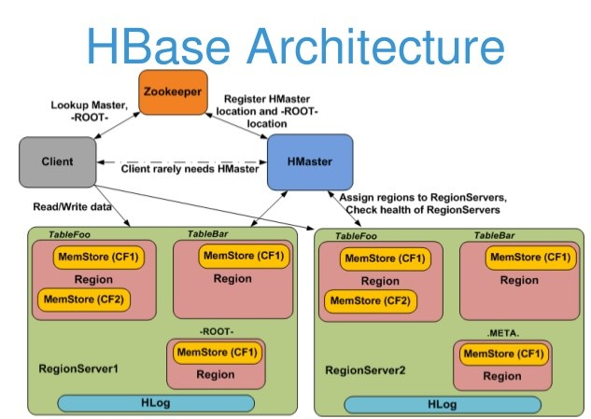
Mô hình – kiến trúc:

Slide 4

Ví dụ:

Slide 5
Cú pháp khai báo vả truy vấn(Demo)

Slide 6
Ưu và nhược điểm:
Ưu điểm:
Lưu trữ dữ liệu lớn
Truy vấn dữ liệu nhanh
Ổn định và có khả năng phục hồi
Tương thích với Hadoop
Nhược điểm:
Khó học và sử dụng
Yêu cầu kiến trúc máy chủ phức tạp

Slide 7
Tổng kết:
HBase là một cơ sở dữ liệu NoSQL phân tán, được xây dựng trên Hadoop. HBase có thể được sử dụng để lưu trữ và truy vấn dữ liệu lớn.

